Slide 1
Καινοτομία και Επιχειρηματικότητα
Χρηματοδότηση
Δρ Ευάγγελος Σιώκας Αναπληρωτής Καθηγητής

Slide 2
Πηγές Χρηματοδότησης
Πηγές
Εναλλακτικές
Εσωτερικές
 |  | Εξωτερικές
Μετοχικό Κεφάλαιο |  |  |  | Δανεισμός
Copyright 2017 © ΕΚΔΟΤΙΚΟΣ ΟΙΚΟΣ ROSIL
Έκδοση Μετοχών
Εταιρείες
επιχειρηματικών κεφαλαίων
Επιχειρηματικοί Άγγελοι
Τράπεζες
Ενοικίαση –
Αγορά και Χρηματοδοτική Μίσθωση
Άλλες μορφές δανεισμού

Slide 3
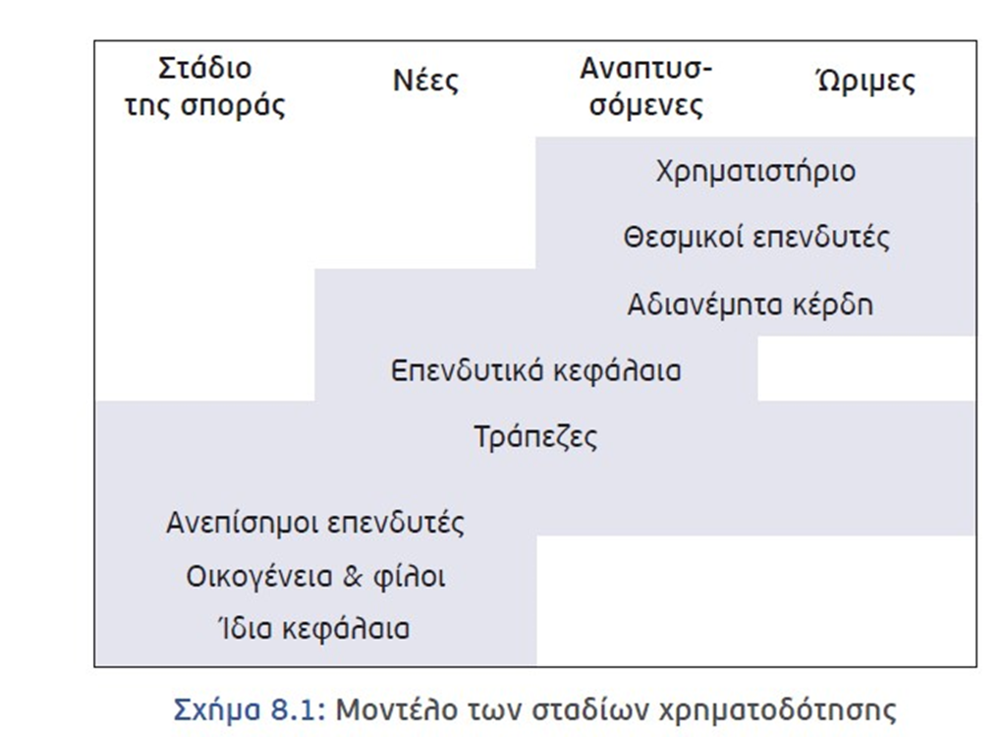
Στάδια χρηματοδότησης

Slide 4
Κεφάλαιο σποράς – seed capital
Ίδιοι πόροι
Δεν τίθεται θέμα αποπληρωμής.
  Μειονεκτήματα:
Συνεπάγεται δέσμευση των χρημάτων.
Το διαθέσιμο ποσό είναι συνήθως περιορισμένο.
Οικογένεια και φίλοι (FFF - Friends, Family and Fools)
Υψηλά % επιλέγουν αυτήν την πηγή χρηματοδότησης. Μπορεί να πάρει τις εξής μορφές: α) Δάνειο ή β) Δώρο
  Μειονεκτήματα:
Το δάνειο θα πρέπει να αποπληρωθεί.
Ίσως θέλουν να έχουν λόγο στη διοίκηση της επιχείρησης.

Slide 5
Χρηματοδότηση μέσω Δανεισμού ή Έκδοσης Μετοχών
Χρηματοδότηση μέσω δανεισμού: χρηματοδότηση μιας νέας επιχείρησης που περιλαμβάνει επιστροφή των κεφαλαίων συν μια αμοιβή (τόκος για τη χρησιμοποίηση των χρημάτων). Εμπορικές τράπεζες, χρηματοδοτική μίσθωση (leasing) κλπ.
Χρηματοδότηση μέσω έκδοσης μετοχών: πώληση (ανταλλαγή) ποσοστού από τα κέρδη της εταιρίας σε αντάλλαγμα επένδυσης στην εταιρία.
Πηγές: Εμπορικές τράπεζες, πίστωση που δίνεται από τους προμηθευτές που πωλούν τα αγαθά στην εταιρία, χρηματοδότηση μέσω πώλησης των Απαιτήσεων ή Εισπρακτέων Λογαριασμών.

Slide 6
Άλλες Πηγές Δανεισμού
Πίστωση
  Πίστωση που δίνεται από τους προμηθευτές που πωλούν τα αγαθά στην εταιρία.
Χρηματοδότηση μέσω πώλησης των Απαιτήσεων ή Εισπρακτέων Λογαριασμών
  Προεξόφληση (Χρηματοδότηση) των Απαιτήσεων
  Κάλυψη του πιστωτικού κινδύνου λόγω αδυναμίας πληρωμής των Απαιτήσεων από τους Αγοραστές των προϊόντων
Ενεχυροδανειστές
  Εταιρίες που δανείζουν χρήματα έναντι κεφαλαίων (κτίρια, εξοπλισμός, χρυσαφικά κτλ.)

Slide 7
Άλλες Πηγές Χρηματοδότησης πέραν του Δανεισμού
Εργαλεία μέσω Πώλησης ή Ανταλλαγής Μετοχών
Οι επενδυτές αποκτούν ένα μερίδιο ιδιοκτησίας
Δάνειο με εγγυήσεις αγοράς μετοχών (ο επενδυτής έχει το δικαίωμα να αγοράσει μετοχές σε μια σταθερή τιμή σε κάποια μελλοντική ημερομηνία)
Μετατρέψιμα χρεόγραφα (είναι ακάλυπτα δάνεια που μπορούν να μετατραπούν σε μετοχές)
Προνομιούχες μετοχές (Οι προνομιούχες μετοχές έχουν προτεραιότητα έναντι των κοινών όταν η εταιρία διανέμει μέρισμα ή σε περίπτωση ρευστοποίησης περιουσιακών στοιχείων και συνήθως δεν έχουν δικαίωμα ψήφου στη γενική συνέλευση της εταιρίας)
Κοινές Μετοχές (Οι μετοχές αντιπροσωπεύουν μερίδιο ιδιοκτησίας σε μια επιχείρηση. Είναι απαιτήσεις πάνω στα στοιχεία ενεργητικού και εισοδήματος μίας επιχείρησης)

Slide 8
Χρηματοδότηση μέσω έκδοσης Νέων Μετοχών
Χρηματοδότηση μέσω έκδοσης νέων Μετοχών
Χρήματα που επενδύονται στην επιχείρηση χωρίς τη νομική υποχρέωση για τους επιχειρηματίες να ξεπληρώσουν το κύριο ποσό ή να πληρώσει κάποιο τόκο
Δύο Τύποι: Δημόσια Προσφορά Μετοχών ή Ιδιωτικές
τοποθετήσεις σε νέες μετοχές
Δημόσιες Προσφορές
αναφέρεται στην επιλογή μιας εταιρίας για αύξηση του μετοχικού κεφαλαίου της μέσω πώλησης τίτλων μετοχών σε χρηματιστήρια
Initial Public Offerings (IPOs): Πώληση νέων Μετοχών

Slide 9
Χρηματοδότηση μέσω Δανεισμού
Πλεονεκτήματα
Μέγεθος του ποσού
Ρευστότητα
Αύξηση της παρούσας αξίας της εταιρίας
Αύξηση Φήμης
Μειονεκτήματα
Κόστος
Κοινοποίηση οικονομικών στοιχείων
Απαιτήσεις
Πίεση από τους μετόχους

Slide 10
Επενδυτικά κεφάλαια υψηλού κινδύνου
“Ο σκοπός [των επενδυτικών κεφαλαίων] είναι να επιτύχουν υψηλή απόδοση από την επένδυση με τη μορφή υπεραξίας μέσω μιας εξόδου, που επιτυγχάνεται με την πώληση του μετοχικού μεριδίου παρά μέσω εισοδήματος [από τόκους ή] από μερίσματα. Η έξοδος συνήθως επιτυγχάνεται είτε μέσω μιας αρχικής δημόσιας προσφοράς (IPO), που σημαίνει την είσοδο της εταιρείας σε κάποιο χρηματιστήριο όπου γίνονται ελεύθερα αγοραπωλησίες των μετοχών της, είτε μέσω πώλησης, όπου το επενδυτικό κεφάλαιο, συνήθως μαζί με όλους τους άλλους μετόχους της εταιρείας, πωλούν τις μετοχές τους σε μια άλλη εταιρεία.”
(Harrison και Mason, 1999)

Slide 11
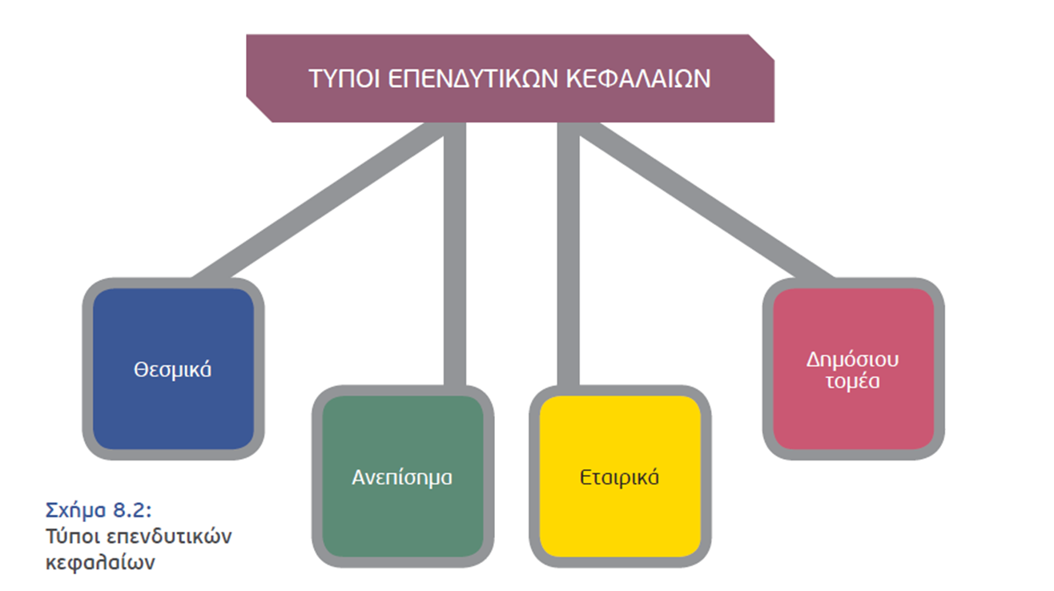
Επενδυτικά κεφάλαια
Πηγή: ΕΠΙΧΕΙΡΗΑΤΙΚΟΤΗΤΑ ΚΑΙ ΜΙΚΡΕΣ ΕΠΙΧΕΙΡΗΣΕΙΣ, ΕΠΙΜΕΛ: Β.ΠΕΚΚΑ- ΟΙΚΟΝΟΜΟΥ, Ι. ΧΑΤΖΗΔΗΜΗΤΡΙΟΥ

Slide 12
Τύποι επενδυτικών κεφαλαίων
Θεσμικά επιχειρηματικά κεφάλαια: Επένδυση από πλήρους απασχόλησης που συγκεντρώνουν
επαγγελματίες χρήματα από
Copyright 2017© ΕΚΔΟΤΙΚΟΣ ΟΙΚΟΣ ROSILI
χρηματοοικονομικά ιδρύματα.
Ανεπίσημα επιχειρηματικά κεφάλαια (επιχειρηματικοί άγγελοι): Επενδύσεις από πλούσιους ιδιώτες.
Εταιρικά επενδυτικά κεφάλαια (εταιρική χρηματοδότηση): Περιορισμένες επενδύσεις από μεγάλες εταιρίες σε μικρές επιχειρήσεις για στρατηγικούς λόγους.
Επενδυτικά κεφάλαια του δημόσιου τομέα: Επενδύσεις με σκοπούς κοινωνικούς ή ευημερίας, καθώς και χρηματοοικονομικούς σκοπούς.

Slide 13
Χαρακτηριστικά Εταιριών Κεφαλαίου Επιχειρηματικού Κινδύνου
Πολύ πιο έμπειροι επενδυτές
Πολύ πιο εξειδικευμένοι επενδυτές
Πολύ αναπτυγμένα νομικά συμβόλαια
Νέοι τύποι Διαχείρισης κεφαλαίων
Μείωση των επενδύσεων σε εταιρίες που βρίσκονται σε πρώιμο στάδιο
Αξιοποίηση κατοχυρωμένων στοιχείων

Slide 14
Όροι συμφωνίας για επένδυση
Επιλογή μετοχών
Κοινές ή προνομιούχες μετοχές ή μακροχρόνιος δανεισμός
Θέματα Ελέγχου
Δικαίωμα ψήφου στα διοικητικά συμβούλια
Ζητήματα αξιολόγησης και οικονομικά συμβόλαια
Δυνατότητα να προχωρήσει σε συζητήσεις για συγχωνεύσεις εξαγορές
Εγγυήσεις για την παραβίαση της σύμβασης
Ακύρωση της σύμβασης ή κάλυψη ζημιών

Slide 15
Λόγοι απόρριψης
“Δεν χωρά αμφιβολία ότι ανεξάρτητα από το άλογο (προϊόν), την ιπποδρομία (αγορά) ή τις πιθανότητες (χρηματοοικονομικά κριτήρια), ο αναβάτης (ο επιχειρηματίας) είναι εκείνος που ουσιαστικά καθορίζει αν τελικά το επενδυτικό κεφάλαιο θα στοιχηματίσει.”
MacMillan et al. (1985)
«Μια ικανή ομάδα με μια μέτρια ιδέα είναι προτιμότερη από μια καλή ιδέα με μια μέτρια ομάδα»
Οι ανεπάρκειες του επιχειρηματία ή των ανώτατων διευθυντικών στελεχών αποτελούν τη συνηθέστερη αιτία απόρριψης επενδυτικών αιτήσεων.

Slide 16
Παράγοντες για Επένδυση από Εταιρίες Επενδύσεων
Χαρακτηριστικά ιδέας
Χαρακτηριστικά επιχειρηματικής ομάδας
Χαρακτηριστικά νέας επιχείρησης
Χρόνος εισαγωγής
Σταθερότητα αγοράς
Προβάδισμα σε σχέση με ανταγωνιστές
Στοιχεία που μπορούν να ρευστοποιηθούν
Κατοχυρωμένα στοιχεία της επιχείρησης

Slide 17
Διαδικασία Αξιολόγησης από Εταιρίες Επενδύσεων
Στάδιο 1: Αρχικό ξεκαθάρισμα
Μια γρήγορη αξιολόγηση της βασικής ιδέας για να δει εάν έχει τα ιδιαίτερα χαρακτηριστικά για επένδυση.
Στάδιο 2: Αξιολόγηση του επιχειρησιακού σχεδίου
Αυτό είναι το στάδιο όπου γίνεται μια λεπτομερής ανάγνωση του σχεδίου προκειμένου να αξιολογηθούν οι παράγοντες επιτυχίας όπως παρουσιάστηκαν προηγουμένως.
Στάδιο 3: Προφορική παρουσίαση
Ο επιχειρηματίας παρουσιάζει προφορικά το σχέδιο
Στάδιο 4: Τελική αξιολόγηση
Τελική απόφαση και κλείσιμο συμφωνίας μετά από συνομιλίες με προμηθευτές και πελάτες της νέας επιχείρησης

Slide 18
Επιχειρηματικοί άγγελοι
“… είναι ιδιώτες με υψηλή καθαρή θέση οι οποίοι επενδύουν άμεσα σε μη εισηγμένες εταιρείες με τις οποίες δεν έχουν καμία οικογενειακή σχέση.”
«Αποσυρθέντες» επιχειρηματίες
«έξυπνα κεφάλαια» ή «έξυπνο χρήμα»
Πολύ πιο αναμεμιγμένοι από ό,τι τα θεσμικά επιχειρηματικά κεφάλαια
«Χρηματοδότες του κενού».

Slide 19
Διαφορές μεταξύ Αγγέλων Επενδυτών και VCs
Βασικές Διαφορές | Άγγελοι | Εταιρίες Επενδύσεων
Στυλ | Επιχειρηματίες | Επενδυτές
Εταιρίες που δημιούργησαν | Μικρές | Μεγάλες
Τόπος Επένδυσης | Σημαντικός Παράγοντας | Μη Σημαντικός
Συμβόλαιο | Απλό | Περίπλοκο
Παρακολούθηση μετά την επένδυση | Ενεργή | Στρατηγική
Τρόπος Εξόδου | Δεν τους ενδιαφέρει πολύ | Πολύ σημαντικός
Κέρδη | Σημαντικά | Πολύ σημαντικά

Slide 20
Σύγκριση μορφών χρηματοδότησης
 | Υπέρ | Κατά
Φίλοι και συγγενείς | - Οικειότητα και εμπιστοσύνη | - Παρεμβαίνουν - Συνήθως συντηρητική προσέγγιση
 | - Μεγάλη Εμπειρία
Τράπεζες | - Ιδιοκτησία στον επιχειρηματία | - Κόστος δανεισμού
Business Angels & Venture Capitals | -Συνήθως παρεμβαίνουν στη διοίκηση είτε day-to-day ή στρατηγικά (hands on) | - Απώλεια μέρους της ιδιοκτησίας
Επιδότηση | - «Δωρεάν» κεφάλαιο | - Υπάρχουν κριτήρια και προϋποθέσεις

Slide 21
Crowdfunding - «χρηµατοδότηση από το πλήθος»
Συγκέντρωση χρημάτων από μεγάλο αριθμό ατόμων μέσω διαδικτύου.
Δύο τύποι:
  Crowdfunding Ανταμοιβής (reward-based)
  Μετοχικό crowdfunding (equity based)
Γνωστές διεθνείς crowdfunding πλατφόρμες
Indigogo www.indiegogo.com
Kick starter www.kickstarter.com
Crowdfunding πλατφόρμα για την χρηματοδότηση επιχειρήσεων
Wi-seed www.wiseed.fr
Ελληνική πλατφόρμα crowdfunding
Groopio www.groopio.com

